Slide 1
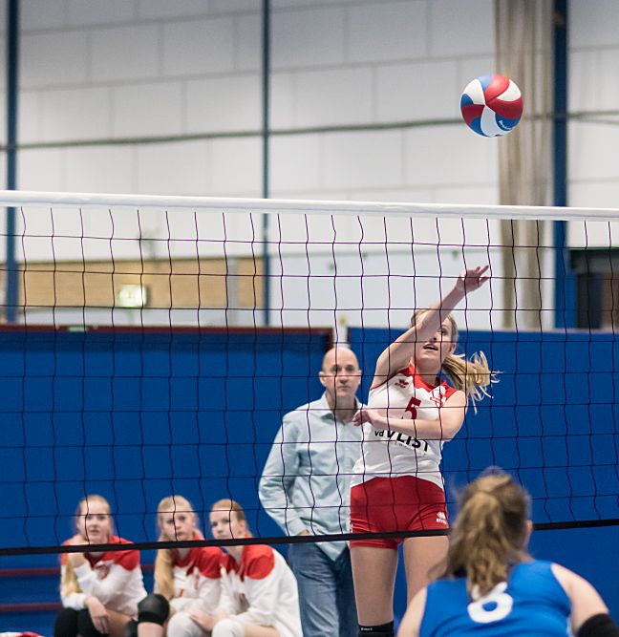

Jaarverslag Smash’66 2018-2019
Een sportief maar bovenal gezellig seizoen!

Slide 2
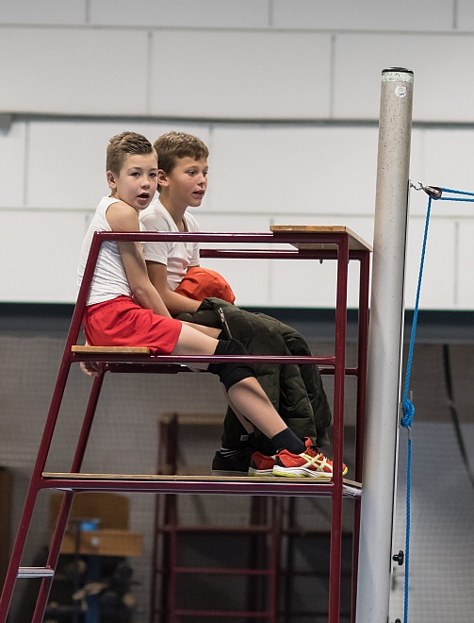
Inhoud
Cijfers: leden en acties
Teams en trainers (+ vooruitblik komend seizoen)
Competitie
Activiteiten
PR
Bestuur en commissies
Vooruitblik

Slide 3
Cijfers
Aantal leden
We starten dit seizoen dus met 121 leden. Een daling van 4,7% t.o.v. vorig seizoen.
De verdeling van het aantal leden is als volgt:
- Ere leden: 5
- Verenigingsleden: 9
- Actieve leden: 107 (waarvan 64 jeugdleden en 43 senioren leden)

Slide 4
Cijfers
Totaal 2018-2019: € 2498,92 (2017-2018: € 1831,-)
Een toename van 36,5%!
Een fantastisch resultaat, dank voor jullie inzet!

Slide 5
Teams en trainers
Team en trainer 2018-2019 | Teams en trainers 2019-2020
Heren 1 Trainer: Else-Mieke Korporaal | Heren 1: Trainer: vacant
Dames 1 Trainer: Herman Brouwer | Dames1 Trainer: Herman Brouwer
Dames 2 Trainer: Lykele Bokhorst | Dames 2 Trainer: Lykele Bokhorst
Dames 3 Trainer: Robert Vonk | Dames 3: Trainer: Hermen Niks
Recreanten (2 groepen) Trainer: Dick van Bochove | Recreanten (2 groepen) Trainers: Dick, Klaas (en Froukje)
MB1 Trainer: Steven Bijlsma | MA1 Trainer: Steven Bijlsma
MB2 Trainer: Mika Prins | MA2 Trainer: Simone Bokhorst (en Else-Mieke)
MC1 Trainer: Marit Verhoeve | MC1 Trainer: Arie Verhage
JongensC Trainer: Ton Kroeze | JongensC Trainer: Ton Kroeze
CMV6 Joyce en Romee | MC2 Trainer: Savannah van Soest (Tijdelijk Mijndert Korporaal)
CMV4 Trainers: Talitha van Ooijen | CMV4 Trainers: Joyce en Romeé
CMV 1-3 Trainers: Talitha van Ooijen, Bianca van der Hoogt | CMV 1-3 Trainers: Talitha van Ooijen, Bianca van der Hoogt, Mariëlle Herwig, Jarka Bruijn, Tabitha Zanen

Slide 6
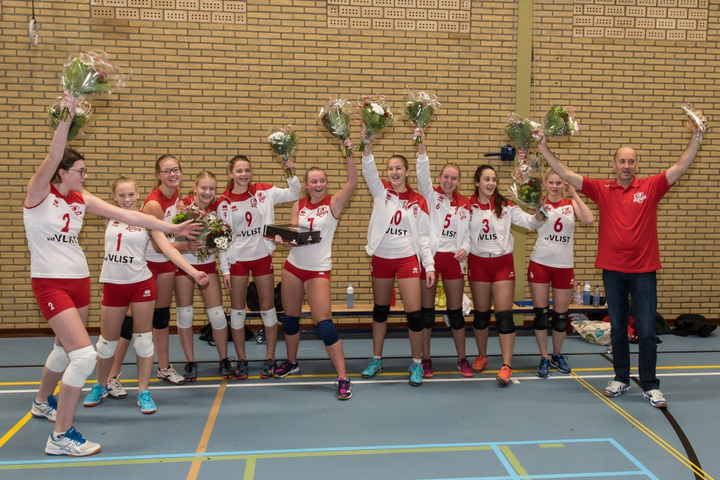
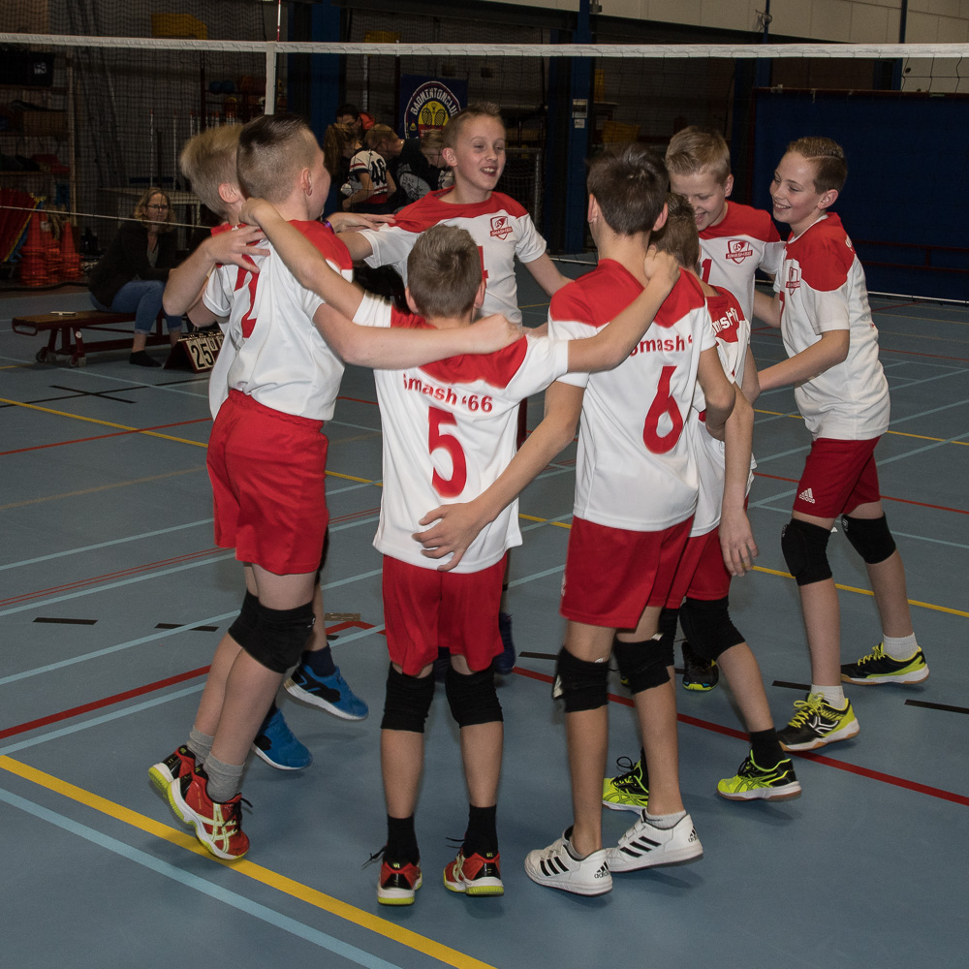
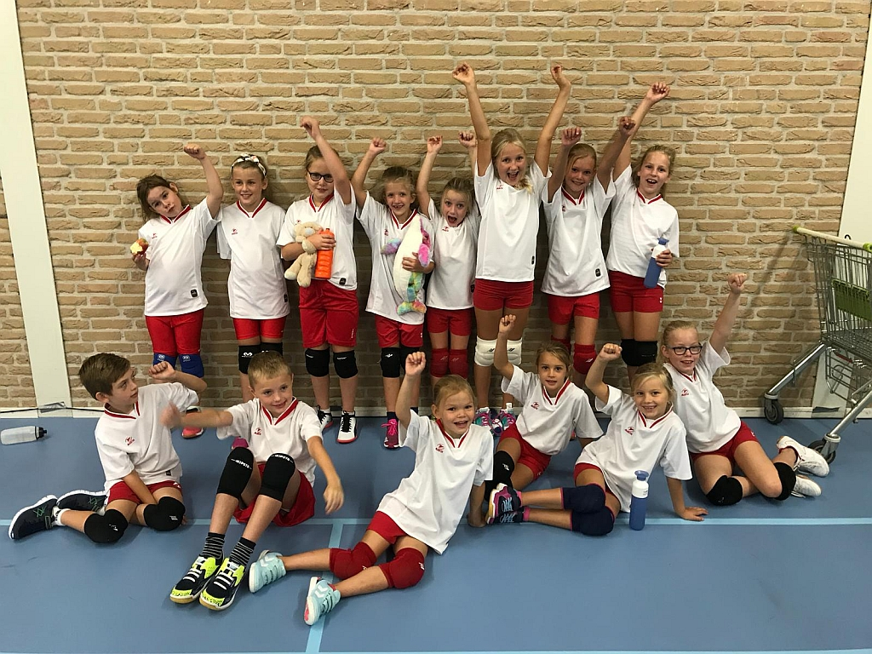
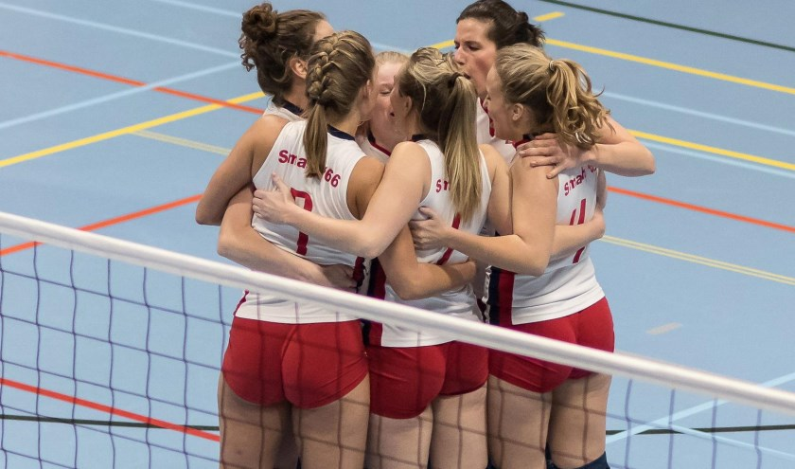
Competitie
Team | Eindstand
H1 | 9e, derde klasse
DS1 | 2e, eerste klasse (gepromoveerd)
DS2 | 9e, tweede klasse
DS3 | 9e, derde klasse
MB1 | 4e, hoofdklasse (1e helft: 1e, eerste klasse)
MB2 | 4e, tweede klasse (1e helft: 6e tweede klasse)
MC1 | 2e, tweede klasse (1e helft: 6e, tweede klasse)
JC1 (CMV6) | 1e, tweede klasse (1e helft: 1e CMV6 )
CMV5 | 1e helft: 2e eerste klasse, 2e helft: 1e tweede klasse
CMV4 | Toernooien gespeeld
CMV 2-3 | Toernooien gespeeld
Notes:
https://www.nevobo.nl/wedstrijdsport/zaalvolleybal/regionale-competitie/

Slide 7
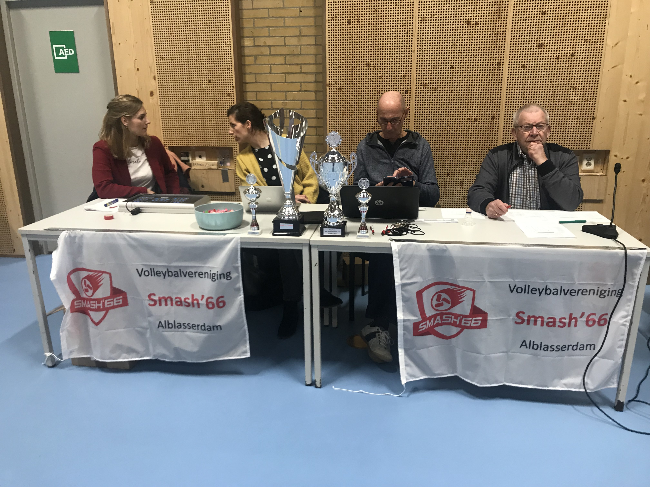
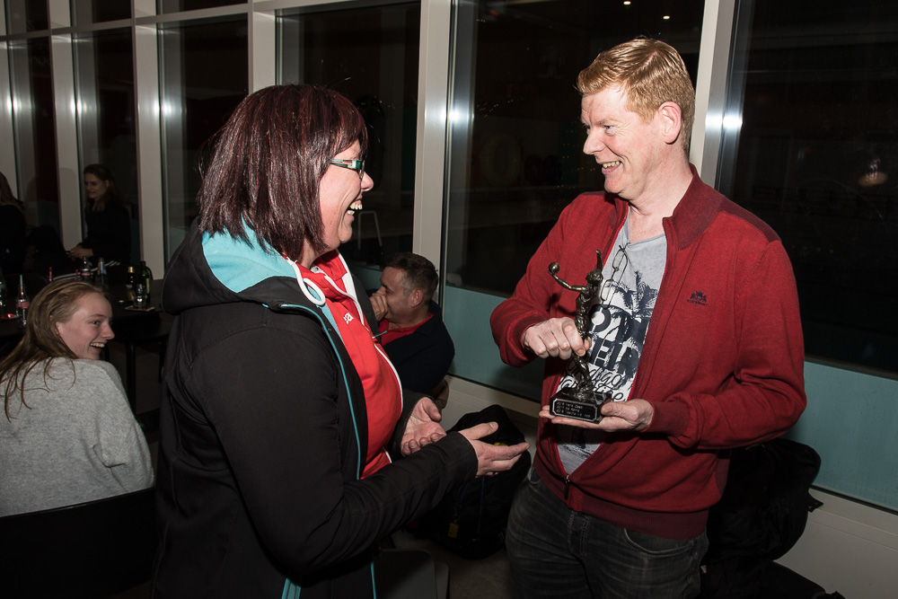

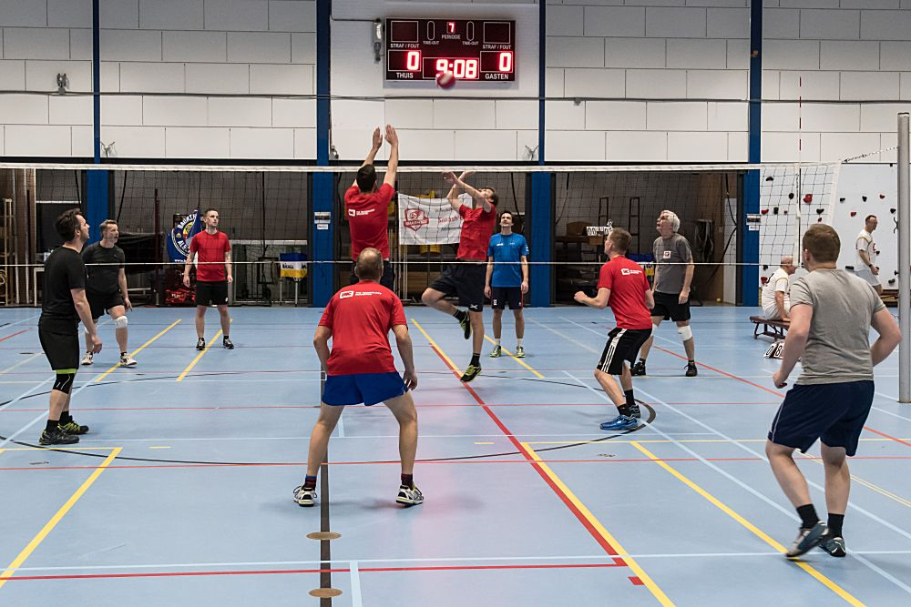

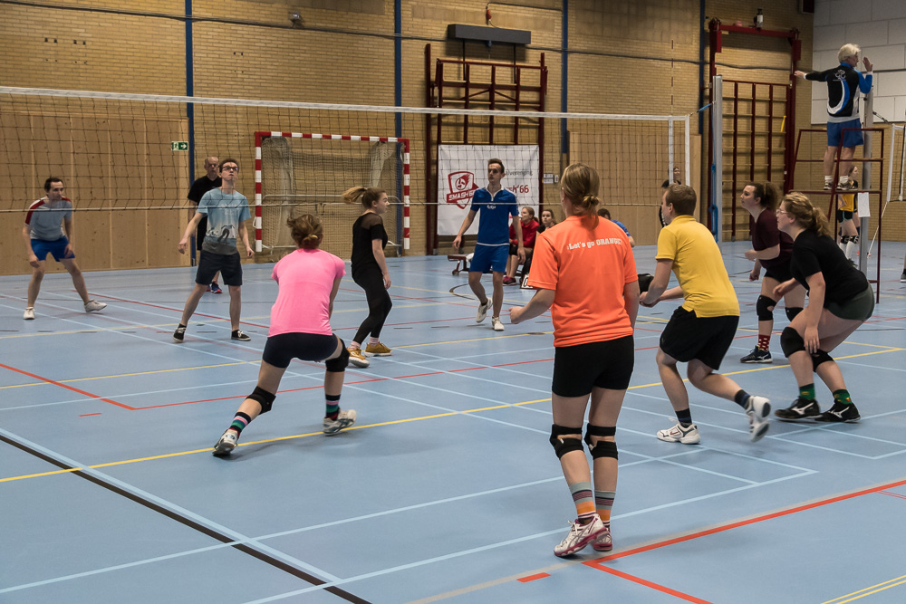
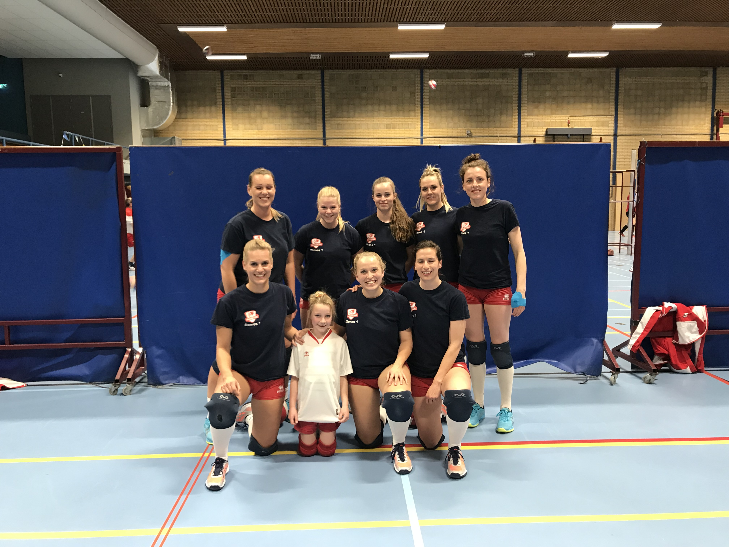

Activiteiten
IHC toernooi
Uitreiking Leo van de Velde troffee tijdens avondje smash
Seizoensafsluiting
senioren
Pieten op de training
Oliebollentoernooi
Mini v/h jaar bij DS1 tijdens laatste avondje smash
Seizoensafsluiting jeugd (ouder kind training en pannenkoeken)

Slide 8
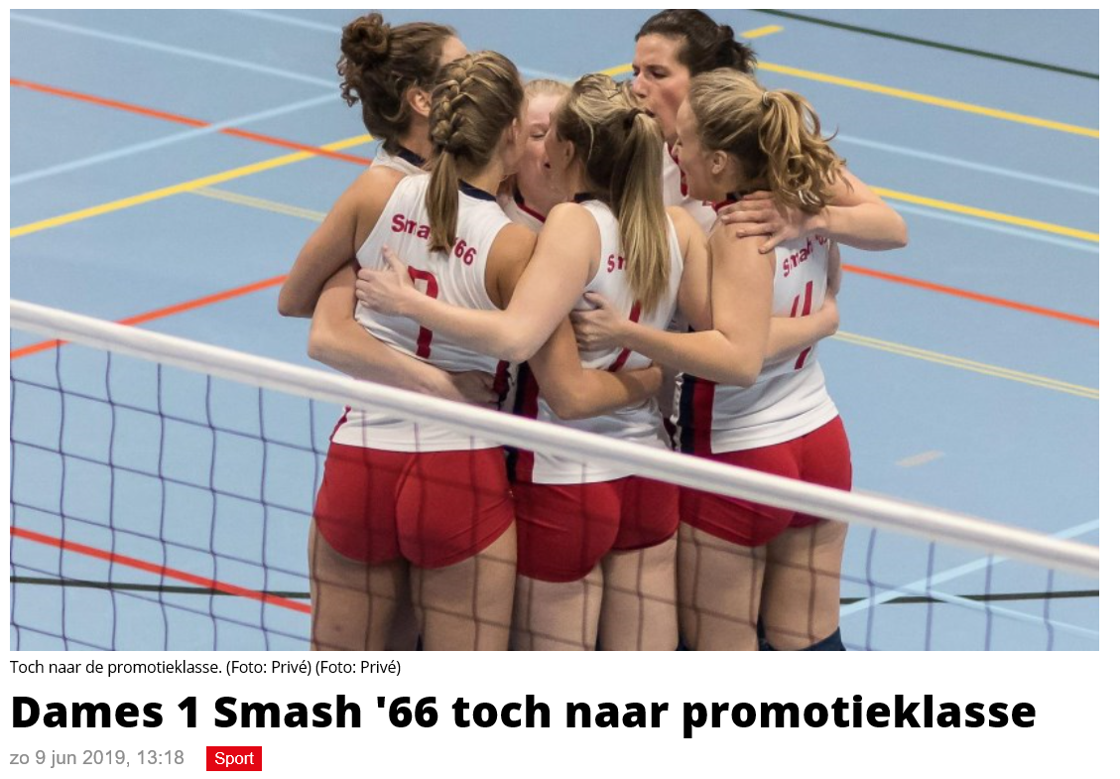
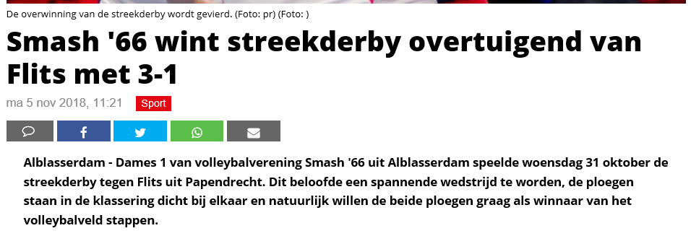
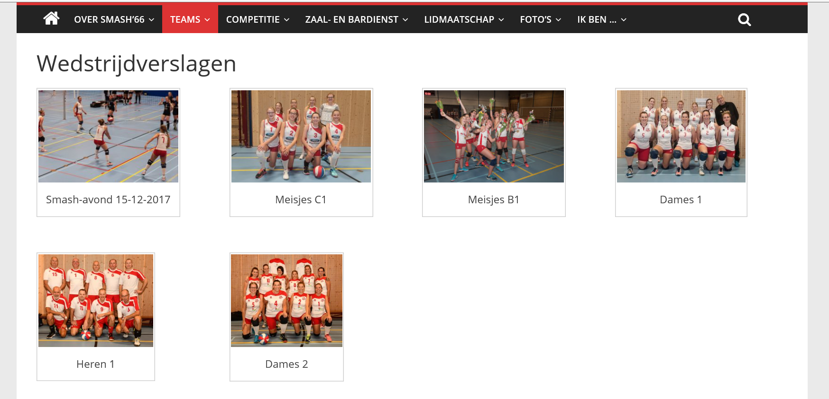
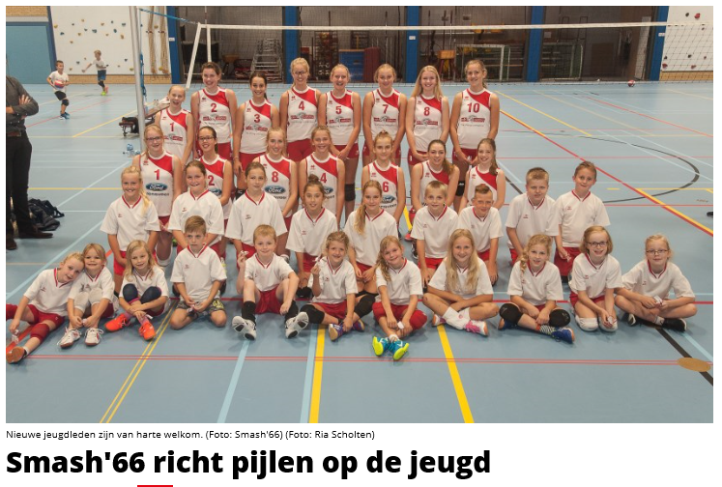
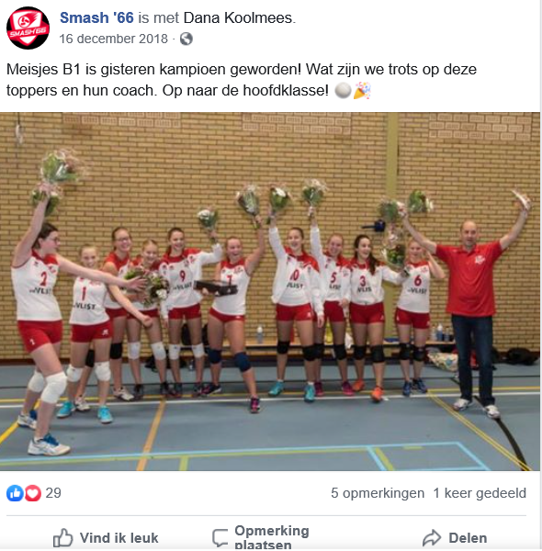
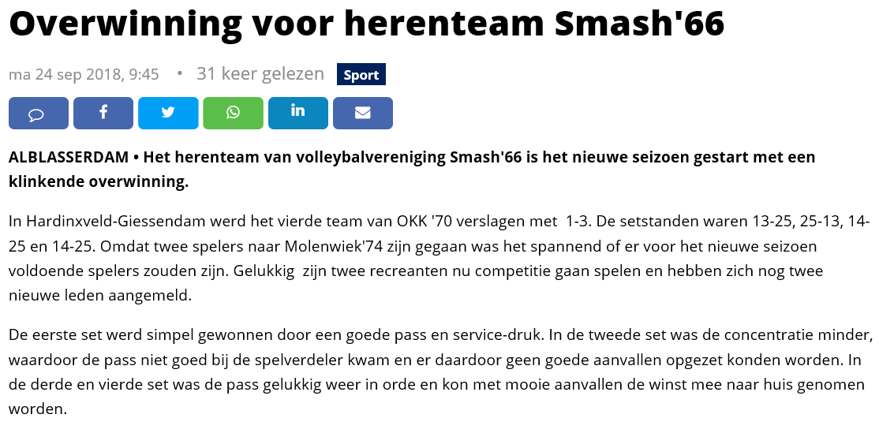
Smash’66 in de media
Wil je ook wat op de website, facebook of in de krant laten zetten?
Laat het weten via secretariaat@smash66.nl.

Slide 9
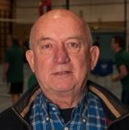
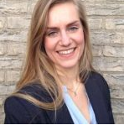
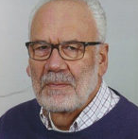
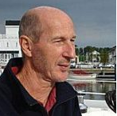
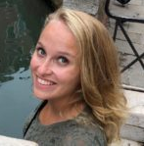
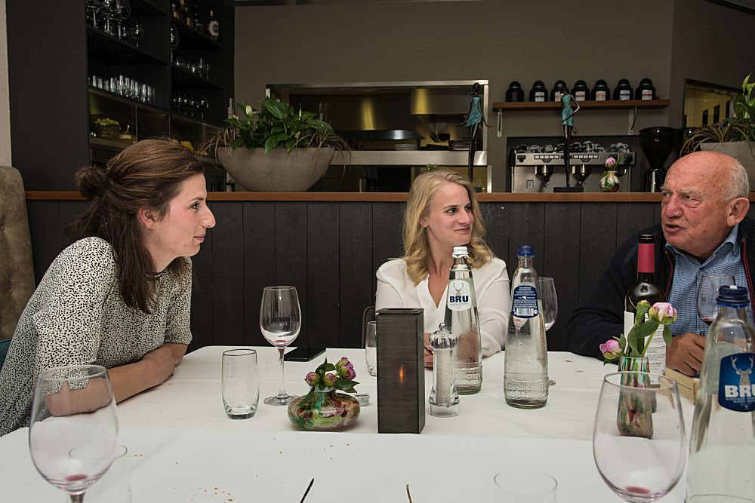
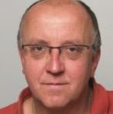
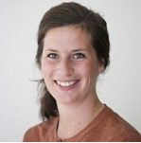
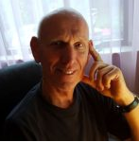
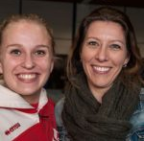
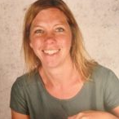
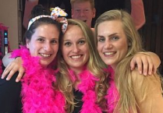
Bestuur en commissies
Voorzitter
Tiede van Bockel
voorzitter@smash66.nl
Secretaris
Liza van Erk
secretariaat@smash66.nl
Penningmeester
Dick van Bochove
penningmeester@smash66.nl
Wedstrijdsecretariaat
Henk Ossel
wedstrijdsecretariaat@smash66.nl
Algemene zaken
Rosan van den Oever
algemenezaken@smash66.nl
Technische commissie
Harry Kemp
technischezaken@smash66.nl
Jeugdzaken
Tabitha van den Adel (wordt Froukje Bearda) en Anouska van Dongen
jeugdzaken@smash66.nl
Scheidsrechter coördinator
Mijndert Korporaal
scheidsrechterscoordinator@
smash66.nl
Kledingcommissie
Rosan van den Oever en Marielle Herwig
kledingcommissie@
smash66.nl
Webmaster
Henk Ossel en Anita Toes
webmaster@smash66.nl
Voor komend seizoen hebben we afscheid genomen van Tabitha… In de JC wordt Tabitha vervangen door Froukje Bearda (midden foto). Haar functie in de activiteitencommissie is nog niet opgevuld.
Heb je vragen aan- of suggesties voor het bestuur of 1 (of meer) van de commissieleden?
Schiet ons aan of stuur ons mailtje ☺
Bardienst coördinator
Jarka Bruijn
bardienstcoordinator@
smash66.nl
Activiteitencommissie
Tabitha van den Adel, Rosan van den Oever en Liza van Erk
activiteitencommissie@
smash66.nl

Slide 10








Sponsoren bedankt!

Slide 11
Vooruitblik
Geplande activiteiten:
19 oktober bekerwedstrijden
3 januari oliebollentoernooi
14 maart CMV toernooi
Wat is jullie verwachting?

